Slide 1
佐賀県議会参考人陳述
井野博満
2013年12月13日

Slide 2
話しの順序
自己紹介
Ⅰ 原子力発電についての考え方
Ⅱ 新規制基準の問題点
Ⅲ 玄海３・４号機適合審査の問題点
Ⅳ 現状での再稼働は暴挙

Slide 3
自己紹介
専門：金属材料学、鋼の中性子照射脆化
中越沖地震で柏崎刈羽原発が被災（2007年7月）⇒原発大事故への警告と受け止め、「閉鎖を訴える科学者・技術者の会」を結成
推進の学者は、（大事故に至らなかったことから）、逆に、原発には安全余裕があるとした
玄海1号機圧力容器の照射脆化・・・危険性の指摘・警告を2010年11月以降おこなってきた

Slide 4
意見聴取会委員として
福島原発事故以降、経済産業省原子力安全・保安院の意見聴取会委員（2011.11-2012.9）
高経年化意見聴取会・・・玄海1号の照射脆化が主議題の一つ
ストレステスト意見聴取会・・・原発再稼働がテーマ

Slide 5
ストレステスト意見聴取会
（2011.11-2012.9）
2011年6月・・・菅直人首相がストレステストの実施を要請（玄海3号機再稼働合意の直前）
電力事業者から25基のストレステスト報告書が提出された（11月から意見聴取会で審議開始）
再稼働に至ったのは大飯3・4号の2基のみ
▽玄海3号・4号は、審査・審議未了のまま終了

Slide 6
高経年化意見聴取会の経験
（2011.11-2012.8）
玄海1号炉の異常照射脆化が重要テーマ
九州電力は、圧力容器鋼材の材質に問題はないと主張
しかし、鋼材のミクロ検査はお粗末で、HPで公表した破壊靭性曲線も間違っていた
間違いを認めず不誠実。解析のレベルも高くない
事業者への信頼は、安心・安全の重要な条件ではないのか

Slide 7
現在、おこなっていること
「原子力規制を監視する市民の会・アドバイザーグループ」（規制委員会発足2012年9月以降）
新規制基準の批判的検討
「原子力市民委員会」（2013年4月‐）
脱原子力政策大綱の作成を目的
「原発ゼロへの道ー公論形成のための中 間報告」（2013年10月）

Slide 8
Ⅰ 原子力発電についての考え方
原子力は第3の火か？ーその技術史的位置
原子力規制のあり方

Slide 9
原子力は第三の火か？
第一の火：木材などの森林資源・・・地上の火
文明の誕生をもたらした
第二の火：化石燃料・・・地下の火
産業革命以降の近代工業社会のエネルギー源
第三の火：核燃料・・・「神の火」（高村薫）
新しい文明を生んだか？

Slide 10
原子力は新時代を築かなかった
第二の火（化石燃料）がもたらした大きな産業や社会の変化に比べ、原子力は技術史上の新しい時代を生まなかった
原子力は、戦争から生まれた。その負の刻印は「平和利用」（原子力発電）においても免れない
情報革命の時代にふさわしい第三の火は、自然エネルギー
スマートグリッドシステム（制御技術）と自然エネルギーによる発電（太陽光、風力、水力）の結合

Slide 11
今後のエネルギーをどう考えるか
自然エネルギーを基本とする（環境適合性、持続可能性）
化石燃料（石炭、石油、天然ガス）の利用は、当面、不可欠。産業構造を変えて減らしてゆく・・・中・長期の課題
原子力は、危険で汚いエネルギー。できるかぎり早く、原発ゼロ社会へ・・・短期の課題

Slide 12
「危険で汚いエネルギー」の意味
１．上限を定められない甚大な被害を及ぼす 大事故の危険がある
２．核廃棄物の処理が極めて困難で長期にわ たる
３．ウラン採鉱から核廃棄物処理までの全産 業で、作業員や周辺住民の放射線被ばく が避けられない

Slide 13
原子力規制はどうあるべきか
本来は原発を放棄し、「即時原発ゼロ」を実現するのがもっとも安全な選択。
しかし今は現実に原発が存在し、まだ運転される可能性もあるという中で、原子力規制のあり方を考える
＜基本的考え方＞
規制基準は、安全性の唯一の判断基準であり、
その時点で技術的に可能な全ての対策を要求
すべきである

Slide 14
Ⅱ 新規制基準の問題点
立地審査指針が欠落している。（玄海3号機・4号機の適合審査申請書にも記載がない）
基準地震動を超える「残余のリスク」を評価に加えるべきである
福島事故で破綻が明らかになった「設計基準」が見直されていない
過酷事故対策が「つけ焼刃」である

Slide 15
立地評価が欠落している
立地評価とは、「重大事故、仮想事故に対して敷地境界の被ばく線量を求め、目安値以下であるかどうかを評価し、原子炉の位置が公衆から十分に離れているかどうかを判断する」ことである
これまでの安全審査では、周辺の住民に放射線被害を与えないための最重要事項だった
しかし、新規制基準は、立地評価に触れていない

Slide 16
なぜ立地評価をしないのか？
規制委員会田中俊一委員長「福島のような放出の状況を仮定すると立地条件に合わなくなってしまう」（2012.11.14 記者会見）
ルールが守れそうもないので、ルールを止めにした、というに等しいご都合主義
なぜこうなったのか？重大事故の想定が厳しくなったからである。以前は、重大事故でも、格納容器の破損がないとしていた。新規制基準では、重大事故（過酷事故）は格納容器破損モードを考慮

Slide 17
なぜ立地評価をしないのか？
田中委員長「目安線量という考え方をなくした。（代わりに）フィルタ・ベントにより福島事故の100分の一以下のセシウム放出量に抑える・・・ので、敷地境界では0.01mSvに収まる」（2013.4.23 国会答弁、要約）
しかも、希ガスはフィルタでは除去できない。希ガス全量が大気中に出た場合には、目安値100mSvを１－２桁上回る

Slide 18
まとめ：日本の原発は立地不適
立地評価外し＝従来の安全規制の最上位にあった原子炉立地審査指針を適用せず
代りに重大事故時の対策がうまくいったときの放射性物質の放出量で置き換えた。しかも、総放出量については、セシウム137の量のみ評価
「重大事故時に周辺住民に放射線障害を与えない」ことをとりやめた。住民の被ばく制限を撤廃する大改悪

Slide 19
基準地震動を超える「残余のリスク」を評価に加えるべきである
「策定された地震動を上回る地震動の影響が施設に及ぶことにより、施設に重大な損傷事象が発生すること、あるいはそれらの結果として周辺公衆に対して放射線被ばくによる災害を及ぼすことのリスク」を「残余のリスク」という
地震学は、「基準地震動・基準津波を超える地震や津波が来ることを否定できない」ことが「改訂耐震設計指針」（2006年）で明記された
「残余のリスク」を可能な限りを小さくする努力が求められたが、その対策を事業者はサボってきた。新規制基準でも指摘なし

Slide 20
福島事故で破綻が明らかになった「設計基準」が見直されていない
外部電源の耐震性
設計で使う地震動で、「外部電源喪失」が生じるのは避けるべきである
外部電源の耐震性を現状のクラスCからクラスS に引き上げるべきである
単一故障の仮定
二つの機器が同時に故障することはないという不合理な「設計基準」が見直されていない

Slide 21
過酷事故対策が「付け焼刃」である
欧米が法律で対策を定めるなか、日本は事業者の自主性に任せた（原子力安全委員会、1992年） ⇒「確率的に無視できる」として、ほとんど何もしなかった
基本設計に手をつけず、可搬設備を中心とした応急対策のみ
しかも、過酷事故対策設備は、「設計基準」に入らないため、有効性の評価がなされない
対策に時間がかかる設備は、事業者の意向を汲み、５年猶予を認めた
欧米とは、審査の人員や対策の規模が違う

Slide 22
規制基準は安全を保証しない
当初、「新安全基準」と呼んでいたが、「規制基準」に呼称を変えた。規制委員会は、「規制基準を守ってさえいれば安全を保証できるものではない」という認識
安倍首相は「規制委員会で安全性が確認された原発は再稼働する」というが、適合審査パス＝安全確認ではない。矛盾している。誰が責任を負うのか
被害を受けるリスクを背負った住民や自治体が、議論を尽くして是非の判断をすべきではないか

Slide 23
Ⅲ 玄海3号機・4号機適合審査の問題点
立地の適合性を評価すべきである
地震・津波への対策は万全ではない
原子炉を放置する過酷事故シークエンスは不確実さに満ちている
フィルタ・ベントや免震棟の設置を猶予すべきでない
航空機落下の危険をきちんと評価すべきである
防災対策を万全なものとすべきである

Slide 24
地震・津波への対策は万全ではない
基準地震動の値を変えていない・・・今のままでよいのか、福島事故の検証が先決
地震・津波評価を見直して、じゅうぶんな余裕をもつ地震対策や防潮堤の設置などをおこなうべきである
技術的に可能な対策はすべて実施すべきである

Slide 25
過酷事故対策は万全か
規制庁は、いくつかの過酷事故シークエンスについて、対策を要求している
「大破断LOCA＋ECCS注入失敗＋格納容器スプレイ注入失敗」というケースが、8月15日の審査会合で報告、審議された
NHK福岡放送局が9月20日の番組（特報フロンティア）で取り上げた。短い時間でポイントを的確に押さえた良い番組

Slide 26
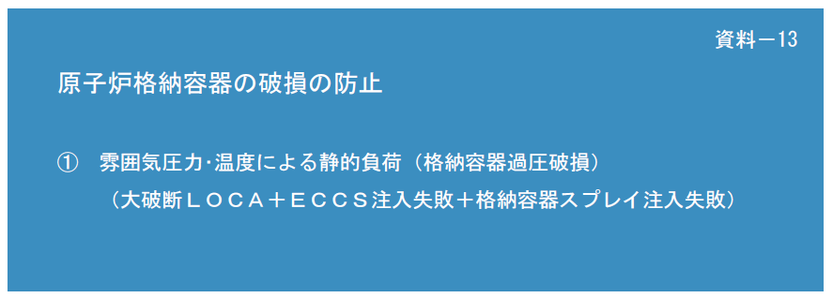
原子力規制委員会 第9回（2013.8.15）審査会合
九州電力 資料-13 および 議事録を検討

Slide 27
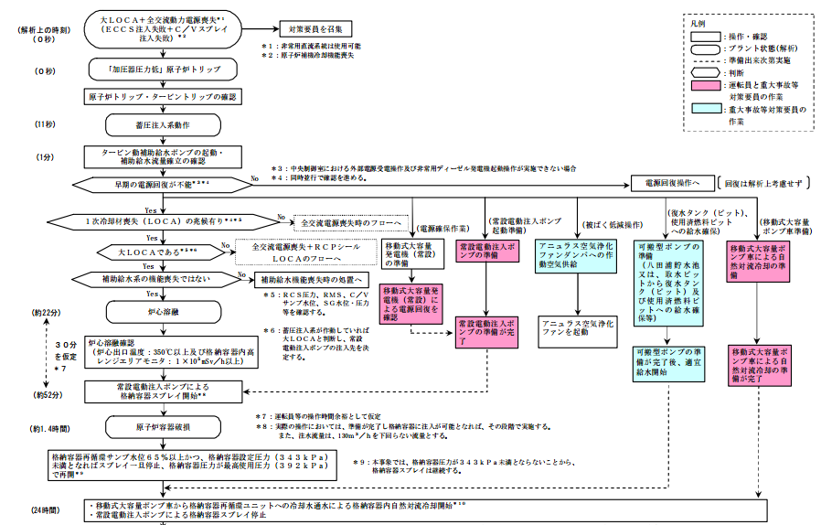
13-2

Slide 28
「大破断LOCA＋ECCS注入失敗＋格納容器スプレイ注入失敗」とは？
配管の大破断が起これば、冷却材喪失事故( LOCA, Loss of Coolant Accident) となる
全交流電源（外部電源と非常用交流発電機）が失われれば、緊急炉心冷却装置（ECCS, Emergency Core Cooling System）が動かず、格納容器スプレイも働かない
この両者が起こった場合を想定している

Slide 29
本質的問題点
炉心溶融を防ぐ手段はない？！
更田規制委員会委員「炉心溶融を判断した後、容器が破損するまでに、何も対策、作業をしないように見える・・・」
谷本玄海発電所第二所長「この条件で炉心に大量に水を注入できる設備がございません・・・」「この状態で炉心損傷を防止する手段は、現状、ない・・・」（第9回審査会合議事録）

Slide 30
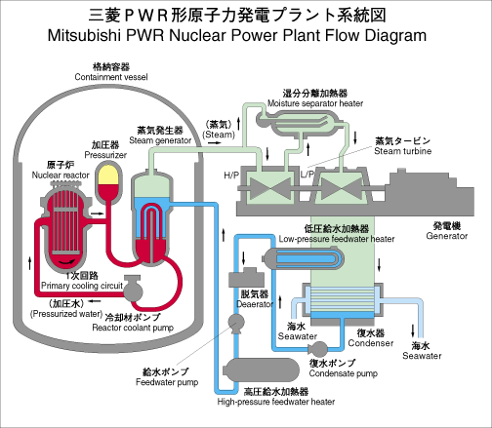

Slide 31
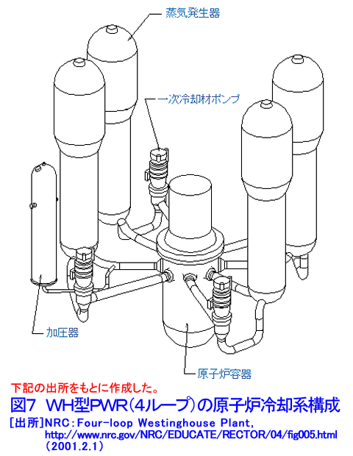

Slide 32
作業員は事態を適格に判断できるか
この事態が起これば、炉心にある核燃料の溶融は避けられないと作業員が判断し、格納容器の冷却に作業を集中する
作業員は事態を正確に認識し、判断できるか？
古作安全審査官「どのタイミングで作業に向かわせることになりますか」
谷本玄海発電所第二所長「運転員が10分の余裕の中で判断して、スプレイだという指示をします。」（議事録）

Slide 33
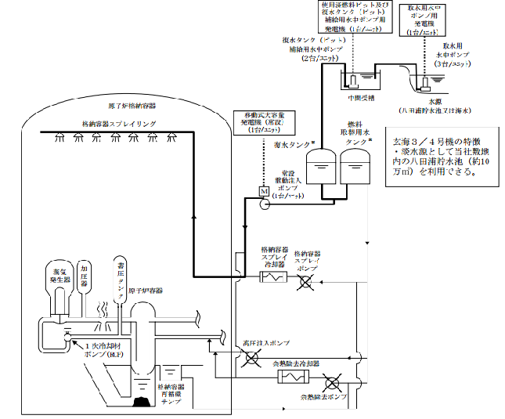
13-3

Slide 34
熔融燃料・コンクリート反応の危険性
格納容器内へ熔融核燃料が落下した場合、MCCI（熔融燃料とコンクリートの反応）を引き起こす
床のコンクリートを侵食し破壊して、ベースマットを突き破るおそれがある・・・チャイナ・シンドローム
一酸化炭素や水素を発生させ、爆発に危険を伴う
九州電力は、格納容器スプレイで水を張り、防げるというが、その対策は十分か？

Slide 35
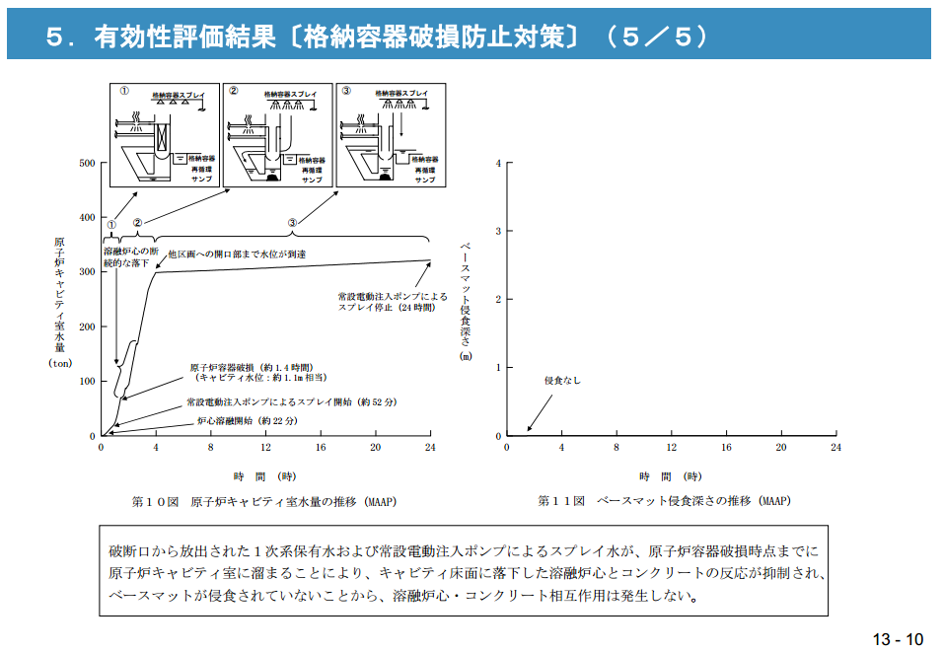
注水のタイミングがずれれば、コンクリートとの反応（MCCI）が起こるのでは？

Slide 36
熔融核燃料混合物（コリウム）と
コンクリートの反応を防げるのか
九州電力の解析は、キャビティ（格納容器下部）に水が溜まっていることを前提にしている
運転員の炉心溶融という判断が遅れたり、注入ポンプによる繋ぎ込みが手間取り、スプレイ開始が遅れれば、コンクリートの破壊を防げない危険性がある

Slide 37
コア・キャッチャーを設置すべきである
落下した核燃料混合物を、耐火煉瓦でキャッチする「コア・キャッチャー」を設置すべきである
コア・コンクリート反応を防ぐ方法は、「水張り」でなく、コア・キャッチャーの設置である
技術的に可能な対策はすべて実施すべきである

Slide 38
次の大疑問点：水蒸気爆発の危険性
「水張り」した多量の水がある状態で、数十トンに及ぶ核燃料（2800℃）が落下すれば、水蒸気爆発の危険性がある

Slide 39
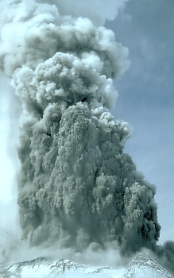
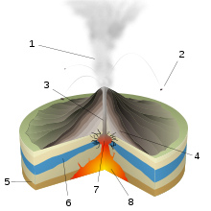
水蒸気爆発
火山で溶岩が水に接
すると水爆発度起こす。
水蒸気爆発の発生
高温の溶融物が
低温の液体（水）
と接触すると大
規模な爆発を起
こす
⇒不確定性が大きい！

Slide 40
規制委員会からの疑問
更田委員「キャビティに水を張るというのは、MCCI（コア・コンクリート反応）を防ぐには取りうる戦略だが、・・・FCI（水蒸気爆発）は起きないという決心がないと、できないですよね」「解析では起きていない。それはMAAPのモデル次第であって、・・・実態的には、確率のはなしになってしまって・・・」（議事録）

Slide 41
過酷事故対策のコンピュータ解析は信頼できない
九州電力は事故解析を、MAAPというプログラムを使っている。しかし、このプログラムは、急激な変化を再現できないことが、福島事故の解析で分かった（国会事故調報告）
更田委員「MAAPの解析では、スチームのスパイクが起きていないからFCIは起きていません。この解析で起きていないということで・・・FCIを怖れずに水を張る。それは九州電力の判断ですか」
谷本「我々としては、そう考えています」（議事録）

Slide 42
更なる大疑問：水素爆発は起こらない？
スリーマイル島事故では、水素爆発を示す圧力スパイクが観測されている
玄海3・4号の解析では、それ以上の水素が発生するのに、MAAPの解析では圧力スパイクが現れない
格納容器圧力や水素濃度もぎりぎりセーフとされている。本当に大丈夫か？

Slide 43
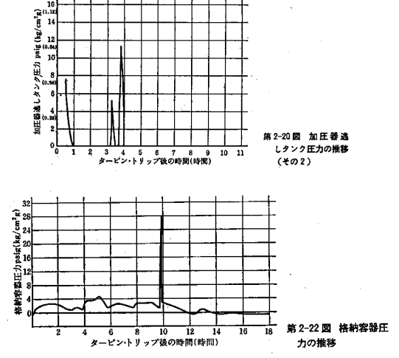
●ＴＭＩ事故での圧力変化の記録
加圧器逃しタンク
・ピーク最大値約0.8kg/cm²ｇ
格納容器
・ピーク値約2.0kg/cm²ｇ
＜出典＞都甲泰正編著「TMI原発事故 その実態と分析」電力新報社(1979年12月)

Slide 44
■炉心溶融時の格納容器圧力変化
・想定ケース： 大破断LOCA時にECCS注水機能及び格納容器
スプレイ機能が喪失
・考慮する対策：
(短期）常設電動注入ポンプにより格納容器内に注水
(長期）格納容器再循環ユニットによる自然対流冷却
24時間後に格納容器再循環ユニット作動
52分後に格納容器内に注水
22分後に炉心溶融に至る
第5.3.1.2図 雰囲気圧力・温度による静的負荷(格納容器加圧破損） (申請書10(3)-5-108頁抜粋)

Slide 45
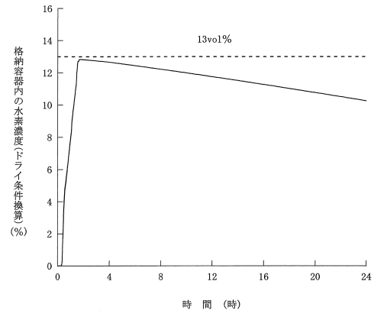
■炉心溶融時の格納容器水素濃度
・想定ケース： 大破断LOCA時にECCS注水機能が喪失
・考慮する対策： (長期）静的触媒式水素再結合装置
水素爆轟範囲の下限
・解析の不確かさはどの程度か？
・局所的に濃度が高い箇所があるのではないか？
・解析条件の水素発生量（全炉心内75%ジルコニ
ウムと水の反応）の不確かさはどの程度か？
・それらを考慮すると、安全評価としては爆轟が生
じうると判断するのが妥当ではないか？
・爆轟を起きた際の格納容器の圧力とその健全性
を評価すべきである。
爆轟下限に近い
第5.3.4.2図 水素燃焼 (申請書10(3)-5-116頁)

Slide 46
計算の不確実さを無視した解析
爆発限界（水素濃度１３％）ぎりぎりの数値である
ジルコニウム被覆管の75％が水と反応するとして発生する水素の量を計算している。それ以上なら爆発限界に達してしまう
水素は、格納容器内でほぼ均一濃度になる。しかし、内部構造物に妨げられれば、局所的に濃度が上がる。また、軽いから上方では濃度が高くなるはず
限界内に収まるよう、作ったような計算だ

Slide 47
格納容器に窒素を充填すべきである
沸騰水型原子炉（BWR）では、格納容器は窒素充填されている。福島事故では、水素爆発は容器外の建屋で起こった
加圧水型原子炉（PWR）では、格納容器の体積が大きいため水素濃度の上昇が遅いという理由で空気のままである。しかし、それは時間の問題
水素結合装置（リコンバイナー）や水素燃焼装置（イグナイター）が設置されているが、機能には限界がある
技術的に可能な対策はすべて実施すべきである

Slide 48
まとめ：不確実さに満ちた過酷事故対策
（１）メルトダウン（核燃料熔融）と原子炉容器の 破壊を防げない
（２）コア・コンクリート反応を防げるとは言えない
（３）水蒸気爆発を防げるとは言えない
（４）水素爆発を防げるとは言えない

Slide 49
取るべき対策
（１）コア・キャッチャーを設置すること
（２）格納容器を窒素充填にすること
（３）規制委員会は、別の解析コードを使って、クロ スチェック評価をすべきである⇒（原子力市民 委員会では）規制委員会に実行の有無を問い 合わせ中
（４）九州電力は、対策の有効性を示す実証実験を 公開でおこなうこと
技術的に可能な対策はすべて実施すべきである

Slide 50
完全なる対策
完全なる対策は、玄海原発を廃炉にすることである

Slide 51
フィルタ・ベント設置を猶予すべきでない
沸騰水型原子炉（BWR）には、再稼働の条件として、フィルタ・ベント設置が義務付けられた
加圧水型原子炉（PWR）では、格納容器の体積が大きいため、圧力上昇が遅いという理由で即時の設置は求められていない（5年猶予）
しかし、これも比較の問題である。フランス（すべてPWR）など欧州では、設置されている
技術的に可能な対策はすべて実施すべきである

Slide 52
緊急対策所の設置を猶予すべきでない
免震構造の「緊急対策所」の設置は不可欠である
福島事故で「免震重要棟」の存在が事故対策に決定的に重要だったという教訓を忘れてはならない
技術的に可能なすべての対策実施すべきである

Slide 53
航空機突入への対策は万全か
◆航空機事故は、制御不能
⇒『航空路が離れているから、航空機
が衝突する確率は小さい』として、
無視することは許されない！
航空機落下や突入を確率で評価するのはおかしい
これも『想定外』と言うか？

Slide 54
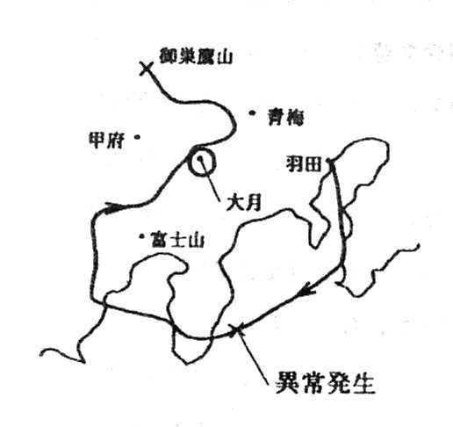
墜落したJAL123便の飛行経路
（1986年8月）

Slide 55
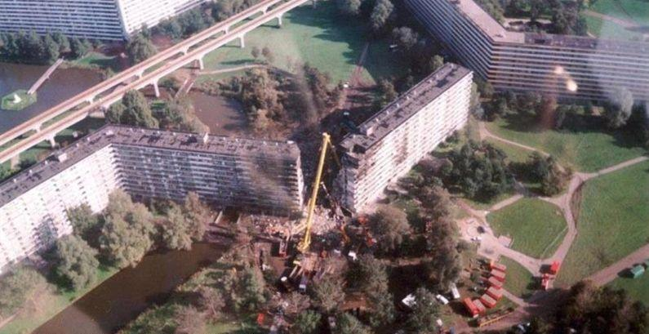
ジャンボ機が建物に激突（1992年）
オランダのアムステルダムスキポール空港を離陸したジャンボジェット機が、11階建て高層アパートに墜落。
離陸上昇中に、疲労によるエンジン脱落で制御不能に。

Slide 56
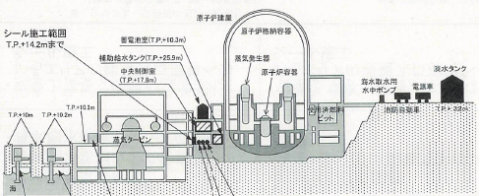

原発に航空機が衝突すると？
格納容器が破壊
PWRプラントでは航空機が墜落すると、格納容器が破壊し、
さらに内部で火災、原子炉機器の損壊が起きる可能性がある。
56

Slide 57
Ⅳ 現状での再稼働は暴挙
再稼働を3年間凍結し、その間に国民的議論を進める。「なし崩し」再稼働は民意に反する
脱原発政策・法体系の整備が必要である
厳格な安全対策の実施が不可欠である
少なくとも、これらの条件を満たさない限り、どの原発も再稼働は認めるべきでない

Slide 58
再稼働を3年間凍結すべきである
原子力市民委員会は６月にこの提言を行った
新規制基準があまりにも不備
福島事故の検証ー特に地震動による破損の検証が不十分
再稼働を凍結し、その間に国民的議論を進める。「なし崩し」再稼働は民意に反する

Slide 59
脱原発政策・法体系の整備が必要
「原発ゼロをめざす」という方針を国民の多数が支持した
それを具体化する脱原発政策・法体系の構築が必要。原子力市民委員会は、そのための提言をめざしている。配布した冊子は、そのための中間報告、議論の素材

Slide 60
原子力市民委員会中間報告の構成
序 章 福島原発事故から脱原発社会へ
第１章 福島原発事故の被害と「人間の復興」
第２章 放射性廃棄物の処理・処分
第３章 原発ゼロ社会を実現する行程
第４章 原子力規制はどうあるべきか

Slide 61
厳格な安全対策の実施が不可欠
原発を存続させるかどうかは、地域住民や自治体・市民の意見、国の政策で決まる
その際に、原発の安全性について、科学的議論が公開でなされていることが必要
原発の安全性を確保するための技術的に可能なすべての対策が実施されることが必要
現状の規制基準、事業者の対策はほど遠い
事業者への信頼もなく、規制当局の体制も不備

Slide 62
謝 辞
この参考人陳述を準備するに当たり、原子力市民委員会に所属する下記の原子力技術者から有益なご教示をいただいたことを感謝する
後藤政志（元東芝格納容器設計技術者）
滝谷紘一（元原子力安全委員会事務局技術参与）
藤原節男（元三菱重工技術者、元原子力安全基盤機構検査員）

Slide 63
ご清聴ありがとうございました

